Slide 1
Дипломный проект по теме: «Разработка приложения ведения заметок для предприятия»
Выполнил: Круглов Антон Николаевич
Научный руководитель: Маслова Екатерина Андреевна

Slide 2
Введение
Любой пользователь регулярно сталкивается с необходимостью сохранения разнообразной информации. Зачастую такая информация представляет собой не объемные материалы, а небольшой текст или изображение с какими-то важными данными.
На рынке предлагается немало интересных программ для ведения заметок. Наиболее солидным, функциональным, но, увы, слишком дорогим для большинства пользователей решением является приложение Microsoft OneNote.

Slide 3
Актуальность
«Mercury» - программное обеспечение, разработанное одноименной компанией, основное назначение которого – хранение и обмен данными между пользователями.
Полностью бесплатное
Надежность информации
Нужен лишь аккаунт

Slide 4
Анализ предметной области
Заметка — это информационный жанр журналистики, подразумевающий краткое сообщение, в котором излагается факт или ставится конкретный вопрос.
Признаки заметки:
  Небольшой объем
  Только событие
  Материал подается в виде ответов на вопросы
  (что, где и когда произошло)

Slide 5
Необходимость разработки
Главная цель приложения «Mercury» - стать надежным инструментом редактирования, добавления, удаления, вывода информации о заметках, обмена ими между разными пользователями.

Slide 6


Программное обеспечение
Язык программирования C#
Язык запросов T-SQL

Slide 7
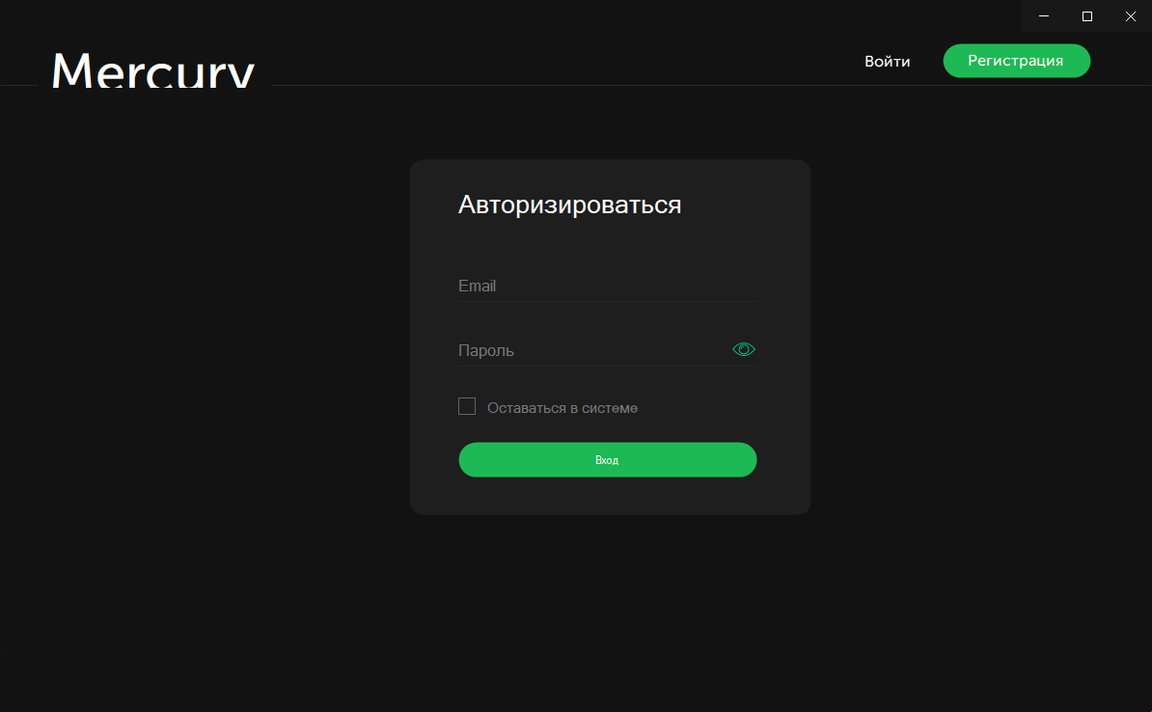
Описание программного продукта
Приложение «Mercury» обеспечивает надежное хранение информации пользователя, удобное отображение данных, а так же возможность делиться информацией с другими пользователями.
Страница входа и регистрации

Slide 8
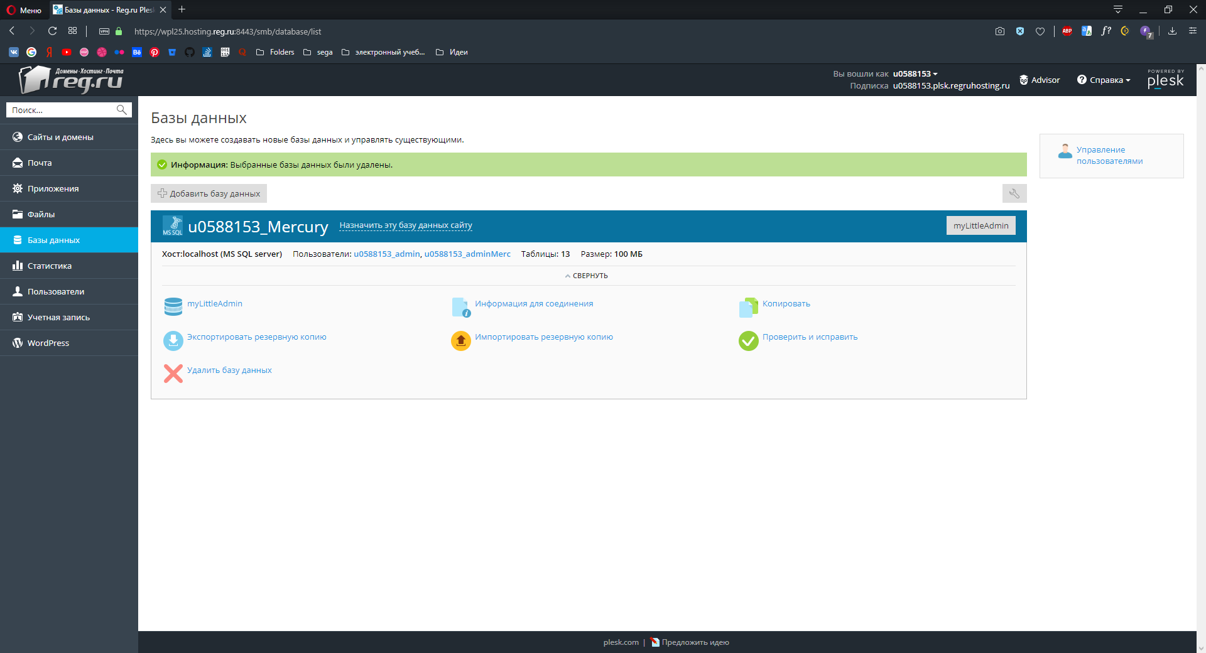
Приложение использует в качестве СУБД Microsoft SQL Server. Сама же база данных располагается на хостинге Reg.RU

Slide 9
Объекты приложения
В приложении присутствуют несколько основных объектов:
Сейф – контейнер для хранения информации
Папка
Элемент (Заметка)

Slide 10
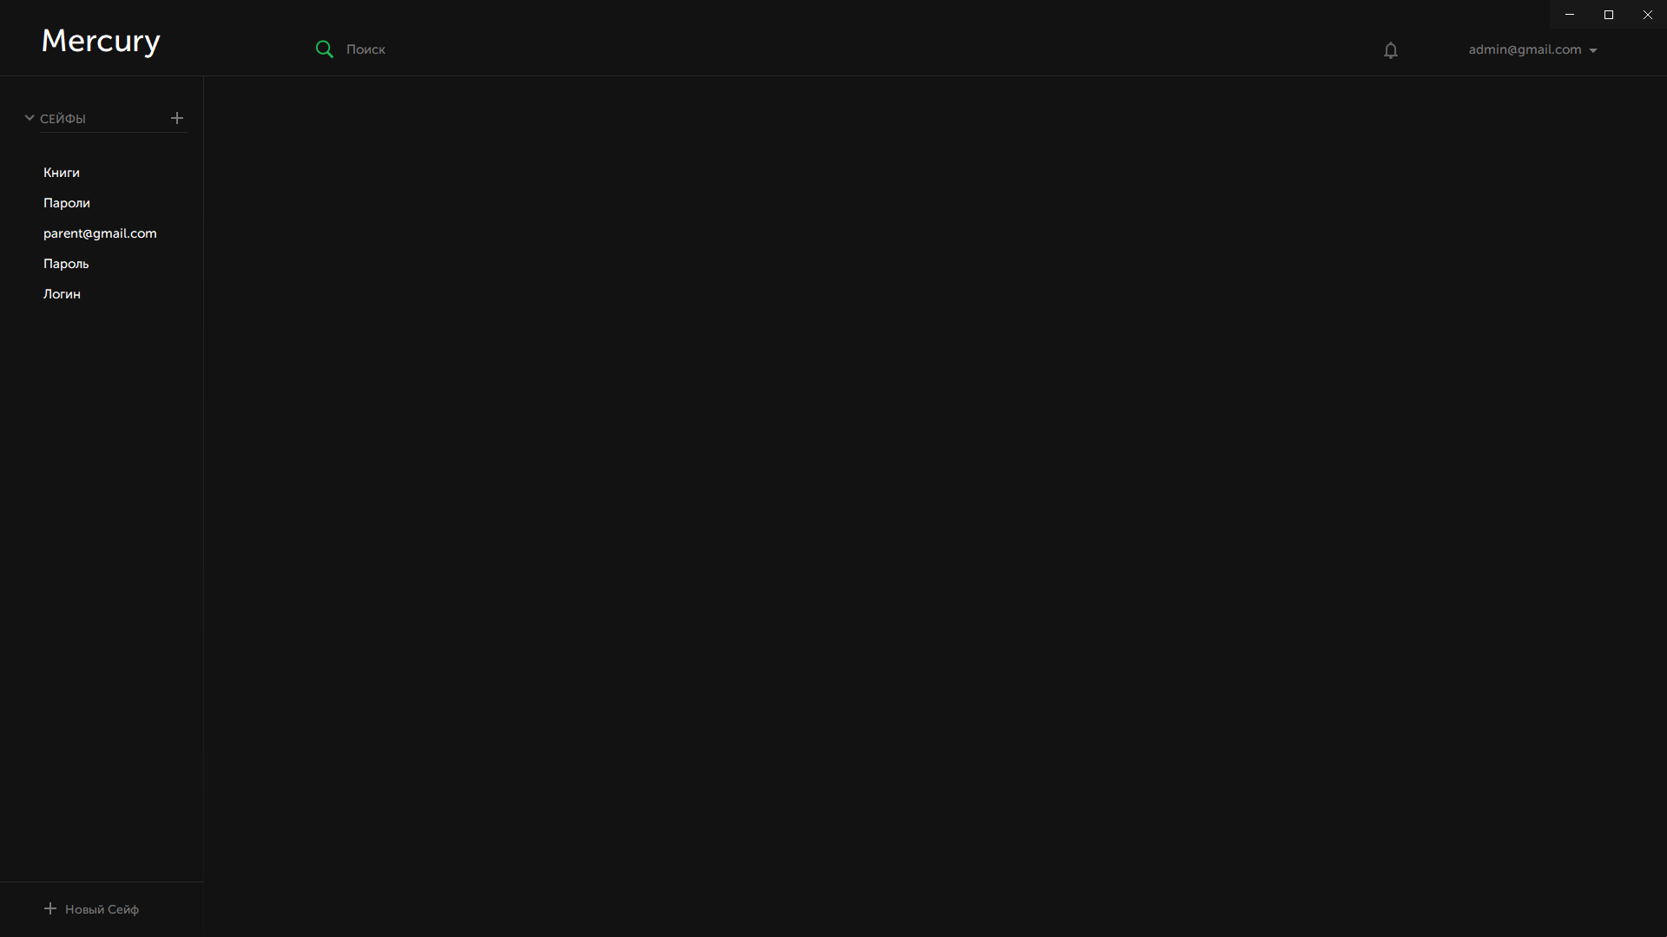
Главное окно приложения
После входа в приложение перед нами открывается основное окно, где и будут отображаться вся информация пользователя.

Slide 11
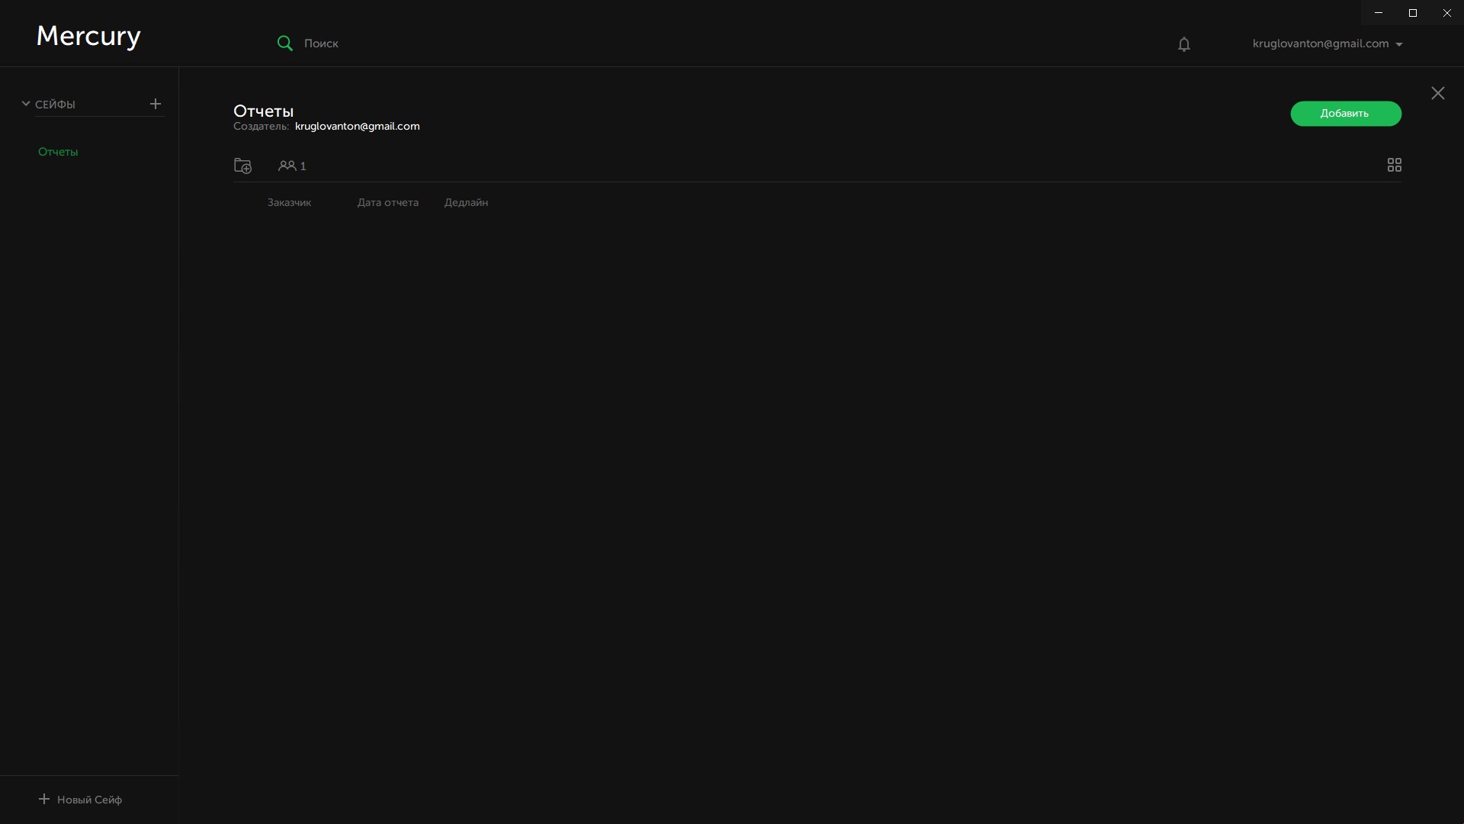
На левой панели отображаются сейфы пользователя, при клике на которые будет показана панель с сейфа с полной информацией:
Наименование сейфа
Создатель
Количество пользователей в сейфе
Настройки сейфа

Slide 12
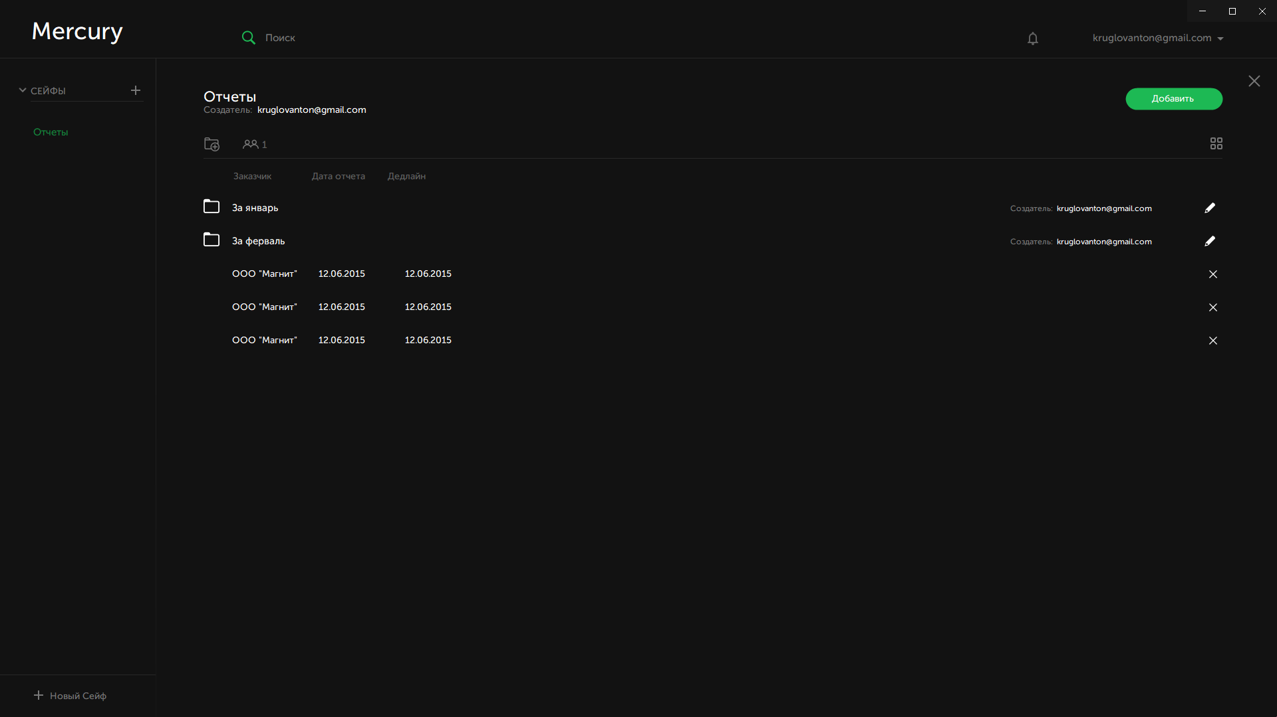
Пример заполненного сейфа

Slide 13
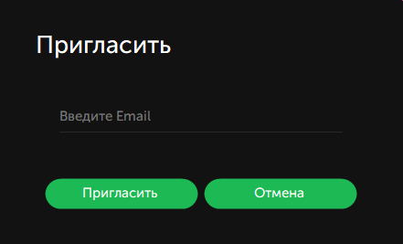
Обмен данными
В приложении присутствует возможность пригласить другого пользователя в сейф.
Для этого всего лишь нужно вписать его email. После приглашения пользователю придет уведомление о том, что его пригласили. В случае, если приглашение будет принято, сейф отобразится в списке и будут доступны все данные и возможности, кроме настроек сейфа. Это право остается за создателем.
Окно приглашения

Slide 14
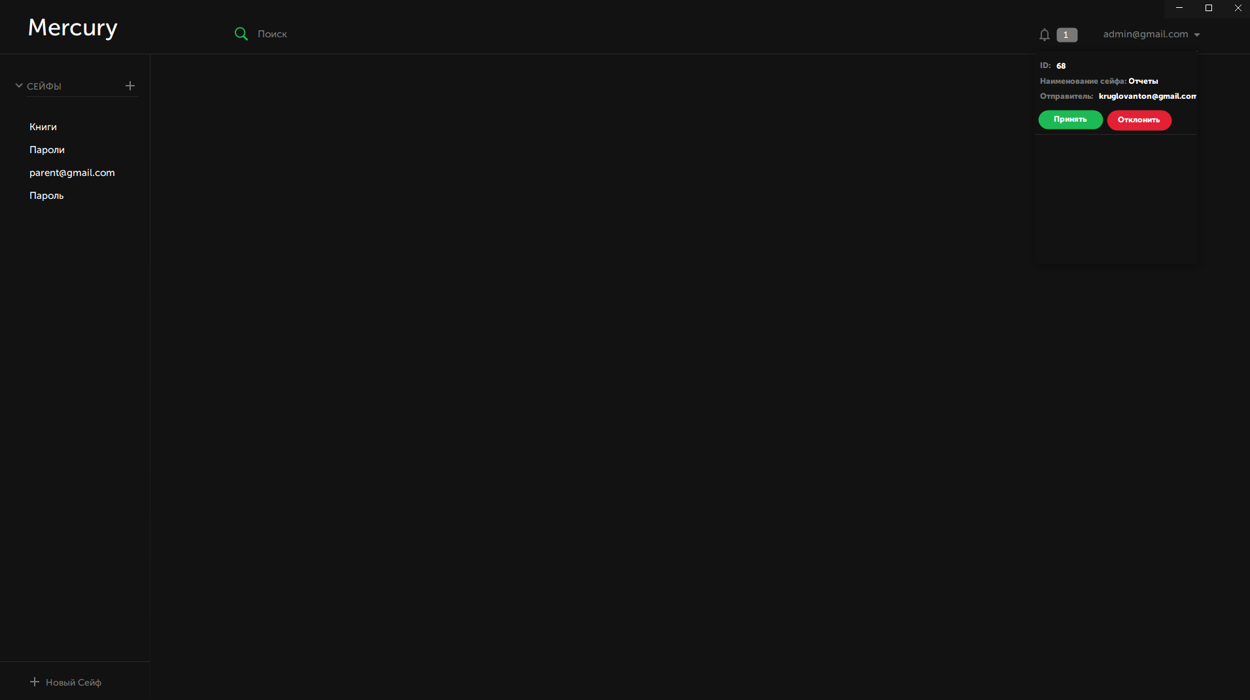
Окно уведомления

Slide 15
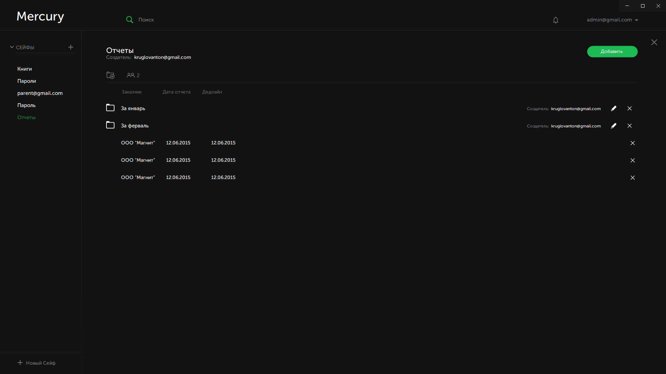
После принятия приглашения у пользователя отобразился сейф со всем содержимым

Slide 16
ЗАКЛЮЧЕНИЕ
Приложение «Mercury» является не только отличным инструментом для хранения заметок, но и способен облегчить трудовые будни сотрудников разных компаний, которые обмениваются деловой информацией между собой.
В процессе разработки данного дипломного проекта я как закрепил уже знающий материал, и получил множество мелких тонкостей разработки программного обеспечения.

Slide 17
СПАСИБО ЗА ВНИМАНИЕ

